Slide 1
HỆ THỐNG HỎI ĐÁP VÀ TÌM KIẾM CHUYÊN GIA TOÁN PHỔ THÔNG
MATHOVER

Slide 2
1
2
3
NÊU VẤN ĐỀ,
KHẢO SÁT
PHÂN TÍCH, THIẾT KẾ
XÂY DỰNG HỆ THỐNG
KẾT QUẢ
ĐẠT ĐƯỢC

Slide 3
NÊU VẤN ĐỀ - KHẢO SÁT
CÁC VẤN ĐỀ HIỆN NAY
Bạn là học sinh, bạn gặp khó khăn trong việc giải toán và cần được người khác giải đáp giúp mình.
Bạn là phụ huynh, bạn muốn tìm không biết giải đáp bài toán khó của con mình như thế nào?
Bạn là phụ huynh, bạn muốn tìm gia sư trực tuyến cho con mình.
Bạn là sinh viên, giảng viên, người có kiến thức tốt về toán, muốn tìm việc gia sư để kiếm thêm thu nhập.
Bạn là người đi làm, công việc của bạn đang gặp khó khăn khi phải giải quyết các vấn đề có liên quan đến tính toán và bạn cần tham vấn người có chuyên môn về toán.
Nhu cầu học tập và trao đổi kiến thức toán học trực tuyến thực sự rất lớn.

Slide 4



























NÊU VẤN ĐỀ - KHẢO SÁT
HIỆN TRẠNG CÁC HỆ THỐNG
Các hệ thống ở thời điểm hiện tại chưa đáp ứng được nhu cầu.
Công cụ tìm kiếm
Mạng xã hội
Website hỏi đáp
Website học tập
Forum, diễn đàn
Tuy nhiên tất cả các hệ thống kể trên không thể giải quyết hoàn toàn được vấn đề tìm kiếm và kết nối hỏi đáp tức thời giữa một bên là người có thắc mắc và một bên là người có thể giải đáp(chuyên gia).

Slide 5
YÊU CẦU ĐẶT RA
YÊU CẦU ĐẶT RA
Xây dựng một hệ thống thông tin hỏi đáp, giải quyết được nhu cầu hỏi đáp tức thời
giữa người có thắc mắc và người có thể giải đáp, trước hết ở trong lĩnh vực toán phổ thông.
MATHOVER
Người có thắc mắc
Người có thể giải đáp
ĐỐI TƯỢNG SỬ DỤNG LÀ AI?
Học sinh
Phụ huynh
Sinh viên
Giáo viên
Đối tượng khác
Notes:
Là hệ thống thông tin hỏi đáp và tìm kiếm chuyên gia toán phổ thông, hoạt động dựa theo mô hình chia sẻ kiến thức, nhằm phục vụ cho nhu cầu học tập, chia sẻ kiến thức toán học cho học sinh ở các bậc học phổ thông và các đối tượng khác.

Slide 6
PHÂN TÍCH, THIẾT KẾ, XÂY DỰNG HỆ THỐNG
PHÂN TÍCH:
Để giải quyết vấn đề của người dùng, hệ thống sẽ phải cung cấp các tính năng chính sau:
Xác định một người có là chuyên gia toán phổ thông hay không?
Tìm kiếm câu hỏi và chuyên gia tương ứng theo từ khóa
Kết nối hỏi đáp trực tiếp với một chuyên gia theo giờ
Hỏi đáp nhanh với nhiều chuyên gia trong 15 phút

Slide 7
PHÂN TÍCH
Đối tượng người dùng
Người dùng tiềm năng
Thành viên: Học sinh - Chuyên gia
Hỗ trợ viên
Kiểm soát viên
Quản trị viên
Ca sử dụng tổng quát

Slide 8
PHÂN TÍCH
Ca sử dụng: Tìm kiếm
Ca sử dụng: Xác nhận chuyên gia

Slide 9
PHÂN TÍCH
Ca sử dụng: Hỏi đáp thu phí

Slide 10
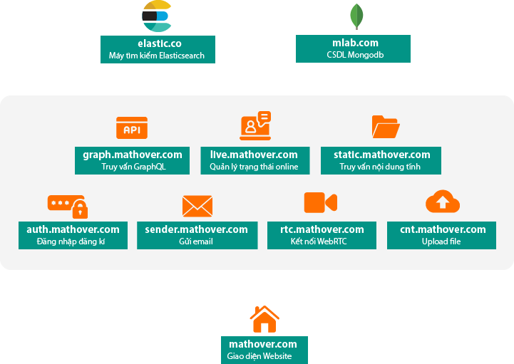
THIẾT KẾ
Kiến trúc hệ thống
Đồng bộ

Slide 11
Thiết kế cơ sở dữ liệu NoSQL

Slide 12




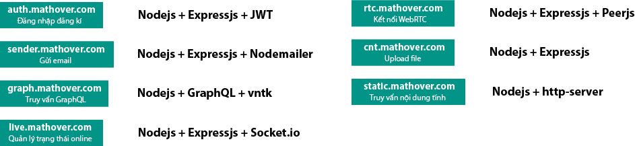
XÂY DỰNG HỆ THỐNG
Bước 1: Tìm hiểu và cài đặt các dịch vụ Database online, Elasticsearch online.
Bước 2: Crawler dữ liệu câu hỏi từ các trang hỏi đáp toán học cho mục đích tìm kiếm
Bước 3: Xây dựng các dịch vụ và ghép với giao diện Website

Slide 13
KẾT QUẢ ĐẠT ĐƯỢC
Dữ liệu
Thu thập được hợp > 78.000 câu hỏi toán học
Chương trình
Đã xây dựng và triển khai hệ thống hỏi đáp có giao diện Website (mathover.com) với các tính năng chính:
Tìm kiếm câu hỏi và gợi ý chuyên gia theo từ khóa
Đăng kí và xác nhận chuyên gia
Hỏi đáp miễn phí(giống math.stackexchange.com)
Hỏi đáp thu phí:
Hỏi đáp trực tiếp 1 vs 1 theo giờ
Hỏi đáp nhanh trong 15 phút với nhiều chuyên gia
Sau đây là phần demo các tính năng kể trên.

Slide 14
XIN CÁM ƠN

